Slide 1


МБОУ СОШ №3
имени Тази Гизата г.Агрыз
Республики Татарстан
Республиканский
Антинаркотический проект
SАMОSТОЯТЕЛЬНЫЕ ДЕТИ
(SMS-ДЕТИ)
Отряд " Easy Kids"

Slide 2

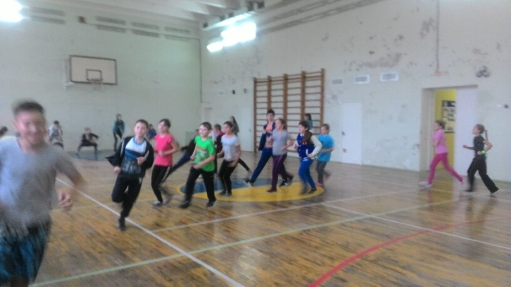
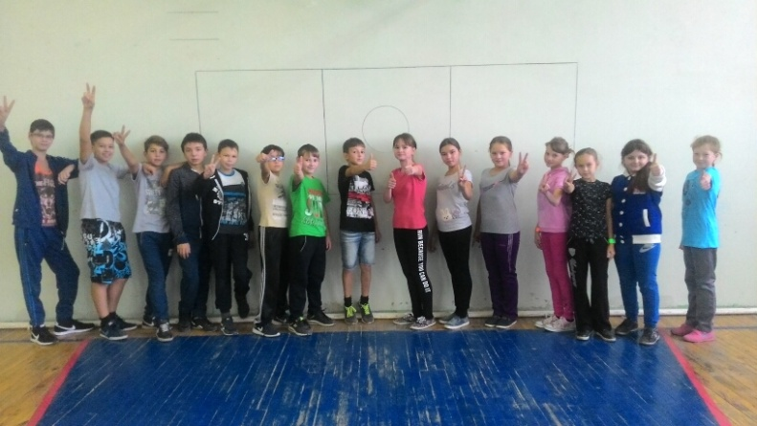

Республиканская антиалкогольная акция «Здоровая пробежка»
С 7 по 9 октября 2016г. участники республиканского проекта «SаMоSтоятельные дети» - Отряд " Easy Kids"
провели для обучающихся начальной школы акцию «Здоровая пробежка». Перед забегом ученикам рассказали об опасности для здоровья употребления энергетических и содержащих алкоголь напитков. На старте обучающиеся начальных классов скандировали заранее подготовленные «речёвки» про ЗОЖ.
Неважно, что произойдет «Easy Kids» идет ВПЕРЕД!

